Slide 1


Buitrón Coffee

Slide 2


Tabla de contenido
Contextualización
Planteamiento Problema
Pregunta problema
Justificación
Alcance del proyecto
BPMN
Objetivos 7.1 Objetivo General 7.2 Objetivo Específico

Slide 3
Tabla de contenido
Levantamiento De Información
8.1 Informe Encuesta 8.2 Informe Entrevista
Requerimientos
9.1 Funcionales
9.2 No Funcionales
Mockups
Repositorio GitHub

Slide 4


CONTEXTUALIZACIÓN

Slide 5
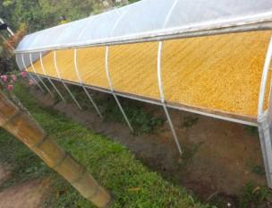
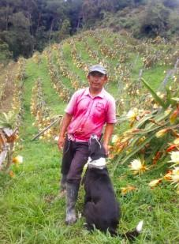
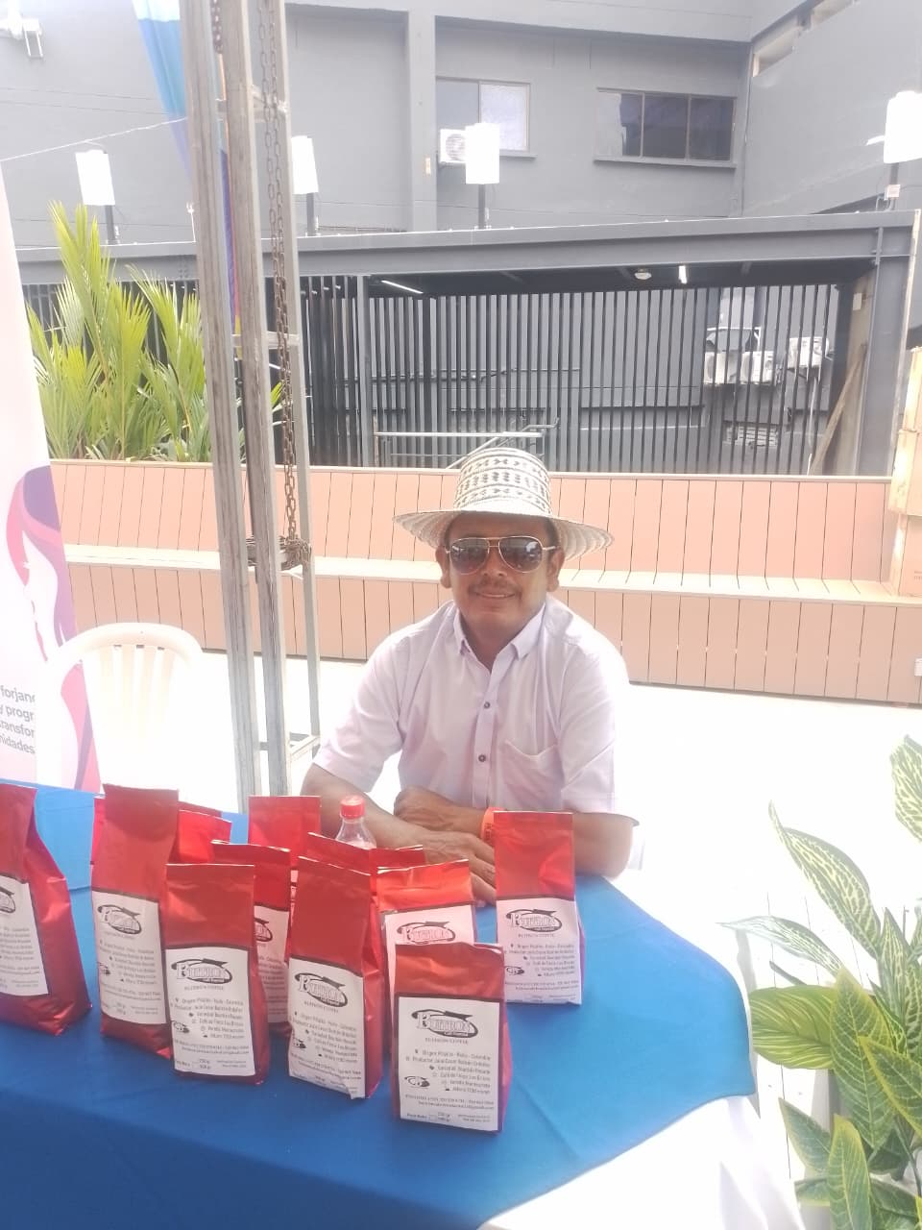
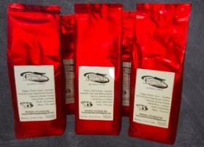
Contextualización
Origen Pitalito Huila
Jefe Juan Carlos Buitrón
Finca las Brisas Montecristo
Altura 1750 msnm
Café Bourbon Rosado
Café Supremo

Slide 6
PLANTEAMIENTO PROBLEMA

Slide 7

Planteamiento Problema
El comercio electrónico crece en Colombia, pero muchas empresas carecen de sistemas digitales.
Por ello, Buitrón Coffee necesita un sistema de información que optimice inventarios y refuerce su competitividad.

Slide 8
PREGUNTA PROBLEMA

Slide 9

Pregunta Problema
¿Cómo puede Buitrón Coffee enfrentar los problemas en el control de su inventario?

Slide 10
JUSTIFICACIÓN

Slide 11

Justificación
Un sistema de información permitirá a Buitrón Coffee optimizar inventarios, reducir errores y mejorar su eficiencia para competir en el mercado digital.

Slide 12
ALCANCE DEL PROYECTO

Slide 13
Alcance del proyecto
El proyecto contempla el análisis, diseño y desarrollo de un sistema de información para Buitrón Coffee, enfocado en la gestión de inventarios y optimización de sus procesos internos, dentro del alcance se incluyen:
Análisis de requerimientos con base en entrevistas y encuestas.
Módulo de autenticación y roles para gestionar accesos y permisos.
Gestión de inventarios: registro, actualización y des habilitación.
Administración de usuarios: creación, modificación y inhabilitación de perfiles.
Gestión de productos: catálogo con información detallada (tipo de café, nivel de tostado, presentación, precio y descripción).
Módulo de notificaciones para la gestión de el inventario.
NO INCLUIRA
No se contempla integración con plataformas de pago electrónico.
No se desarrollarán módulos financieros ni contables avanzados.
No se tendrá un chatbot

Slide 14
BPMN

Slide 15
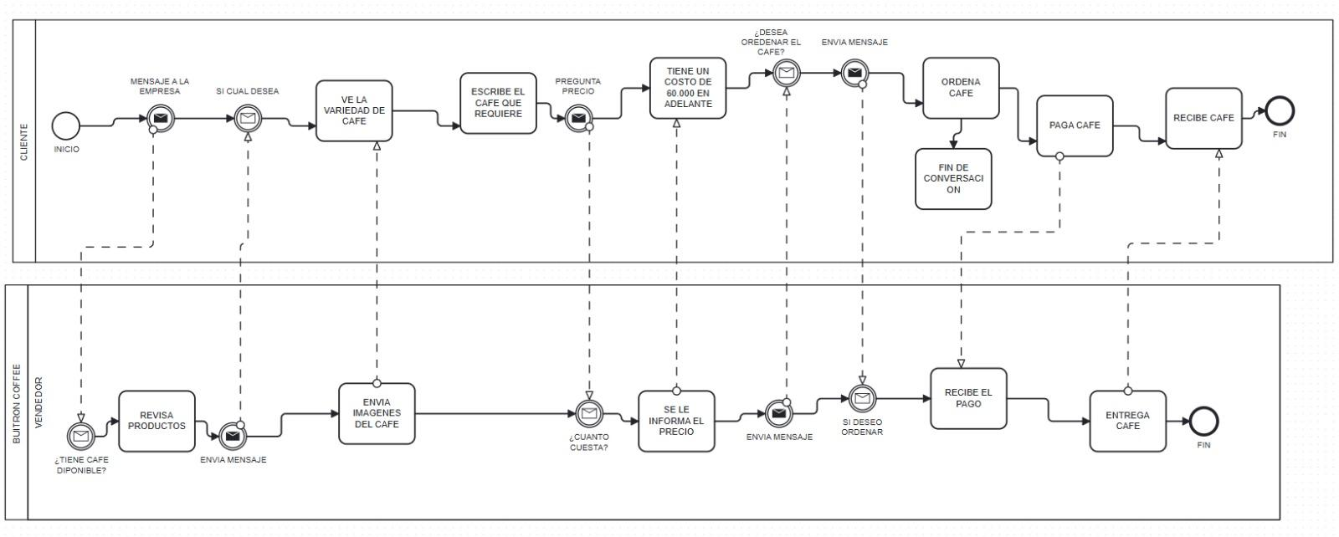
BPMN

Slide 16
OBJETIVOS

Slide 17

Objetivo General
Diseñar un sistema de información en la empresa Buitrón Coffee enfocado en el manejo de inventarios, gestión de productos, roles, manejo de usuarios, y notificaciones.

Slide 18



Objetivos Específicos
Autenticación de
acceso
Control de
inventario
Gestión de roles y permisos

Slide 19



Objetivos Específicos
Administración de usuarios
Notificaciones
Gestión de productos

Slide 20
LEVANTAMIENTO DE INFORMACiÓN

Slide 21

Levantamiento de información
Informe de la encuesta
Prefieren un catálogo por categorías (especialmente por tipo de café).
Usarían con mayor frecuencia el teléfono móvil para ingresar.
En el carrito de compras valoran un resumen claro de costos.
Forma de pago más usada: pago contra entrega.
Información más importante: tiempo de entrega.
Notificación preferida: confirmación de compra.
Consideran esencial crear un usuario.
Diseño preferido: tradicional y claro.
Al ingresar, lo primero que hacen es revisar precios y productos
Link encuesta:

Slide 22

Levantamiento de información
INFORME SOBRE LA ENTREVISTA
El señor Juan Carlos presenta dificultades en:
Gestión de inventarios.
Gestión de clientes.
Disponibilidad de tiempo (solo puede atender en la noche).
Solución propuesta: un aplicativo que permita:
Visualizar productos de café (Borbón rosado, variedad Supremo y Geisha).
Mostrar opciones de tostado (grano o molido).
Indicar presentaciones (Libra, Cuarto, Baches).
Incluir precio, descripción y nivel de tostado.
Link Entrevista:

Slide 23
REQUERIMIENTOS

Slide 24

REQUERIMIENTOS FUNCIONALES
Iniciar sesión
Modificar datos de usuario
Modificar datos de productos
Visualizar catálogo de productos
Consultar productos
Barra de navegación
Canales de comunicación con el vendedor
Sistema de reseñas y calificación
Registro de usuarios
Crear productos

Slide 25
REQUERIMIENTOS FUNCIONALES
Inhabilitar Usuarios
Inhabilitar Productos
Gestión de inventario
Reporte de movimiento
Reporte de existencias de productos
Olvidar contraseña
Cerrar Sesión

Slide 26

REQUERIMIENTOS NO FUNCIONALES
Seguridad
Compatibilidad (interfaz de software)
Fiabilidad
Disponibilidad
Portabilidad

Slide 27
MOCKUPS

Slide 28
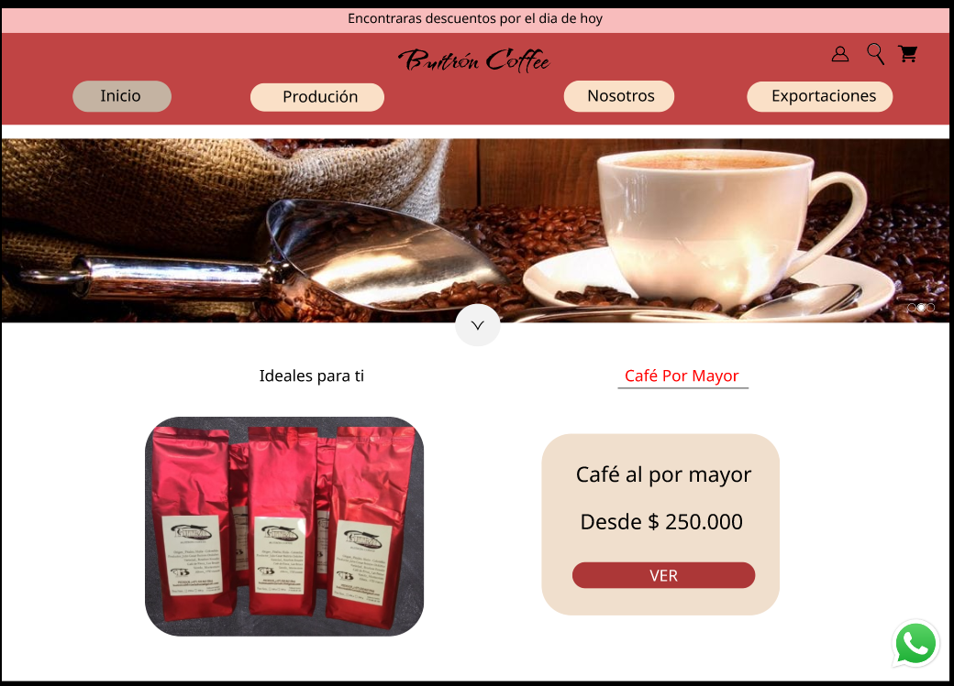
MOCKUPS

Slide 29
REPOSITORIO GITHUB

Slide 30
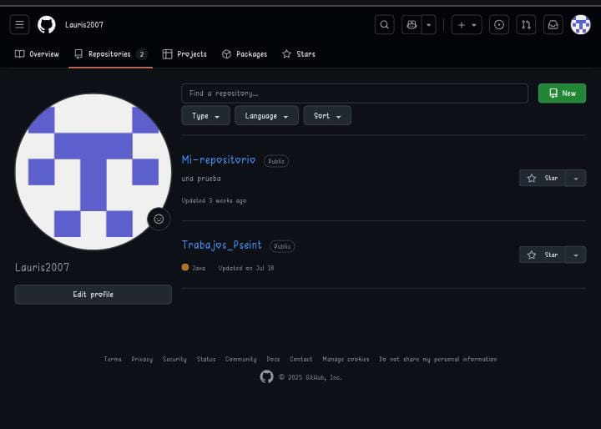
Repositorio GitHub

Slide 31


